Slide 1

ESCUELA SUPERIOR POLITECNICA DEL LITORAL
FUERZA MAGNETOMOTIVA DEL DEVANADO DEL INDUCIDO
Materia: Maquinaria Eléctrica I
Profesor: Ing. Gustavo Bermúdez
Estudiante: Andrés Yulán Pin
Paralelo: 001

Slide 2
FULJOS DE POTENCIA
MOTOR
Potencia de entrada
Perdida del campo derivación (1-5%)
Perdidas del circ. Inducido
Perdidas del devanado de compensación
Perdidas de interpolos
Perdidas de campo serie
Perdida contactos escobillas
Perdidas I2r
“Potencia Electromagnética”
Perdidas rotacionales 3-15%
Ph+e
Pfe rot
Perdidas Cargas parasitas
Pf+v
Potencia de salida (Potencia Mecánica)

Slide 3
Potencia de salida
pot. eje
pot. mecánica
Potencia electromagnética
P f+v
Pérdidas cargas parasitas
P fe rot
Pérdidas
P h+e
Pérdida contacto escobillas
Pérdida del campo serie
Pérdidas rotacionales 3 - 15 %
Pérdida de interpolos
Pérdidas del devanado de compensación
Pérdidas del
campo derivación
Pérdidas del circuito inducido
1 - 5 %
Para el Generador es el grafico invertido. (De derecha a izquireda)

Slide 4
POLARIDAD DE UN GENERADOR DE UN GENERADOR AUTOEXCITADO
Para que un generador autoexcitado pueda aumentar su tensión, debe haber un sentido correcto de rotación del inducido y una correcta conexión entre la excitación y los bornes del inducido. Si se varia uno de estos factores en una máquina que funcione correctamente, la máquina tenderá a desmagnetizarse, si se varia ambos factores la máquina aumenta su tensión con polaridad opuesta.
Depende de:
Magnetismo remanente, y
Sentido de rotación

Slide 5
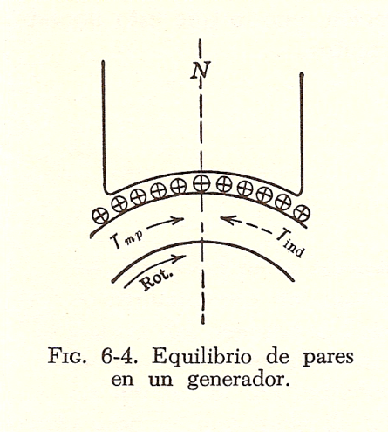
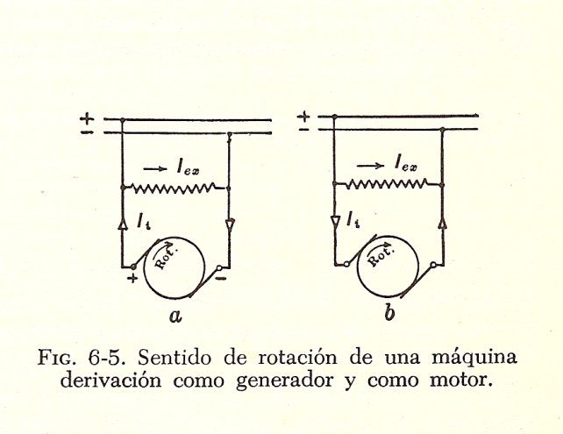
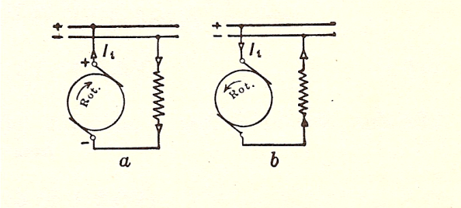
SENTIDO DE ROTACION DE LAS MAQUINAS DERIVACIÓN Y SERIE COMO GENERADOR Y MOTOR

Slide 6
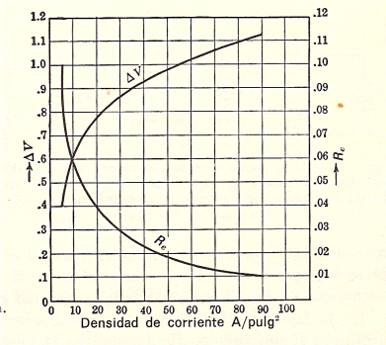
GENERADORES DE CORRIENTE CONTINUA
CURVAS CARACTERISTICAS DEL GENERADOR
Característica de vacío o curva de magnetización E = f(I_{ex}); n constante
Característica en carga V = f(I_{ex}); I_{i} y n constantes
Característica externa V = f(I_{c}); n constante
Curva de regulación I_{ex} = f(I_{i}); V y n constantes
La influencia de la carga se pone de manifiesto como:
Reacción del inducido
caída de tensión en los devanados del inducido, de la excitación, polos auxiliares y devanados de compensación
caída de tensión en los contactos de las escobillas
La reacción del inducido consta de dos partes:
Una debida al flujo transversal (depende de la saturación, si no esta saturado existe distorsión del flujo solamente y si existe saturación se tiene distorsión y reducción del flujo) y
Otra debida a la fmm desmagnetizante o magnetizante del inducido debido al desplazamiento de las escobillas

Slide 7
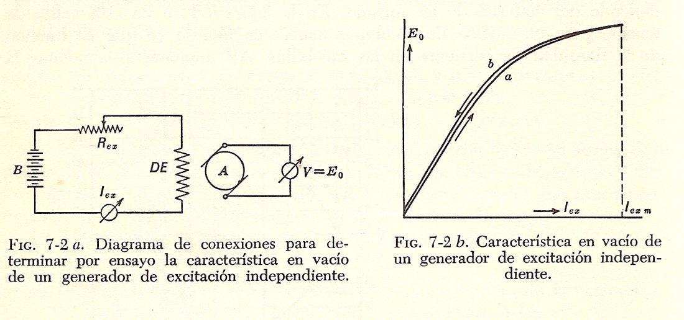
CARACTERISTICA DE VACIO

Slide 8
CARACTERISTICA DE CARGA DE UN GENERADOR SEPARADAMENTE EXCITADO
La característica de carga esta dada por:
V = f(I_{exc}) para n= constante I_{i} = constante
Se tiene:
Circuito del campo o excitación: V_{f} = I_{exc} r_{exc}
Corriente en la carga y en el inducido I_{i} = I
Cuando el generador esta en carga se tiene que la tensión en bornes es menor que la Fem. generada en el arrollamiento del inducido, debido a:
La reacción del inducido M_{d}
La caída de tensión en el circuito del inducido Σ I_{i} R
La caída en las escobillas 2∆V

Slide 9
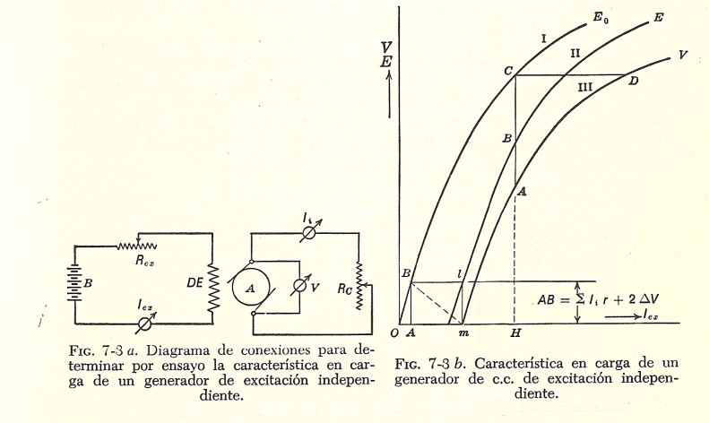
En el grafico se muestra las conexiones utilizadas para determinar experimentalmente la característica de carga. La intensidad de la carga se ajusta variando la resistencia R_{c}. Los datos obtenidos se los anotan en la siguiente tabla
I_{ex}
V
I_{i}
n
La curva III es la característica de carga
La curva I es la característica de vacío
La curva II es la característica de la FEM generada en el devanado del inducido por el flujo resultante.
La curva II es obtenida si a la curva III se suma AB = ( Σ I_{i} R + 2∆V )
La distancia BC entre la curva II y la curva I es la caída de tensión producida por la reacción del inducido.
I_{ex} | V | I_{i} | n

Slide 10
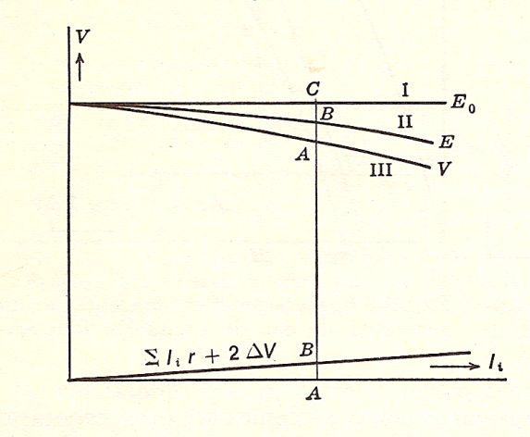
CARACTERISTICA EXTERNA DE UN GENERADOR SEPARADAMENTE EXCITADO
Es la característica de la tensión en bornes en función de la corriente de carga a velocidad y corriente de excitación constante. Al aumentar la carga aumenta la reacción del inducido y las caídas de tensiones en las diferentes resistencias del circuito del inducido, luego al aumentar la carga la tensión en bornes disminuye.
Si AB = ( Σ I_{i} R + 2∆V ) se suma a la caracteristica externa, se obtiene la f.e.m. E generada en el devanado del inducido por el flujo resultante (curva II), BC es la diferencia entre la curva I (E_{o}) y la curva II (E) y es la caida de tensión debido a la reacción del inducido. Con esta caracteristica se puede determinar la regulación de tensión.
ε% = 100*(E_{o} – AA)/AA
donde AA es la tensión en bornes a la carga nominal.

Slide 11
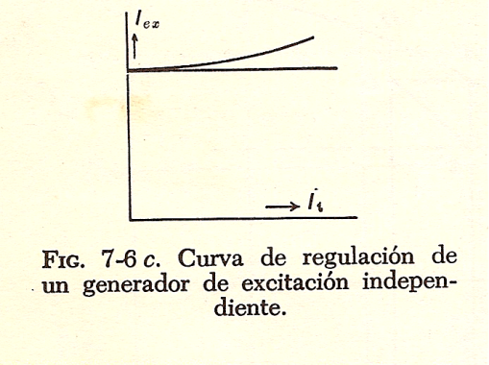
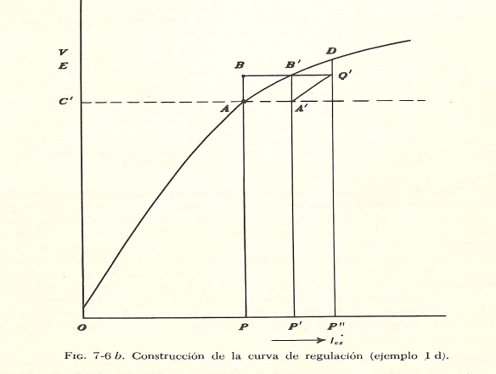
CURVA DE REGULACION DE UN GENERADOR SEPARADAMENTE EXCITADO
Si la tensión en bornes permanece constante al aumentar la corriente de carga, se debe aumentar la intensidad de excitación; el aumento de la corriente de excitación depende de las caidas por reacción del inducido y en las resistencia del inducido. La curva de regulación I_{exc} = f(I _{i} ) da la intensidad de excitación en función de la intensidad de carga para una tensión en bornes constante ( V= constante) y una velocidad constante (n= constante).
La tensión en bornes se mantiene constante en el valor OC’ = PA, en vacio la corriente de vacio necesaria es OP.
Para cualquier intensidad de carga, luego obtenemos PB que es la f.e.m. generada necesaria, sino existiese la reacción del inducido, la corriente de excitación deberia aumentarse a un valor OP’ (BB’ = PP’).
Como esta presente la reacción del inducido se necesita un incremento mayor OP’’ (debido a que B’Q’ = M_{d} ‘).

Slide 12
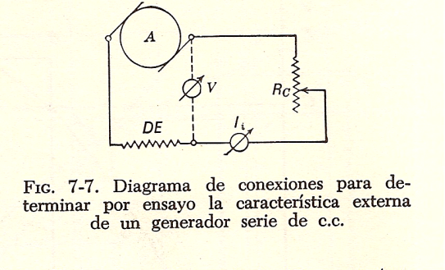
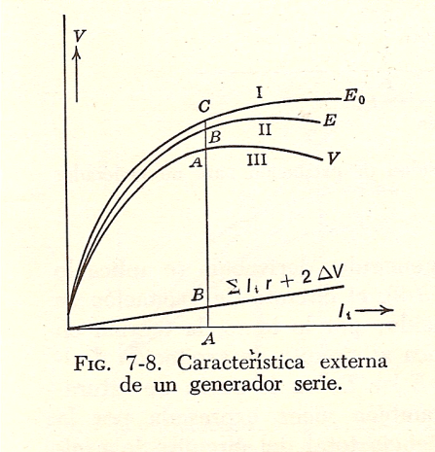
GENERADOR SERIE
Las caracteristicas de vacio y de carga para los generadores series se lo determinan se una manera similar a la forma como se determinarón estas caracteristica en el generador separadamente excitado.
CARACTERISTICA EXTERNA
Mediante esta caracteristica es que podemos analizar el comportamiento del generador serie.
La intensidad de carga se varia mediante la resistencia R_{c} . Como para excitar el devanado inductor se usa la corriente del inducido y el voltaje en los bornes aumenta al aumentar la corriente del inducido.
Curva III tensión en bornes caracteristica externa.
Curva I caracteristica de vacio
Curva II fem inducida por el flujo resultante ( curva III se le suma AB = ( Σ I_{i} R + 2∆V ) )

Slide 13
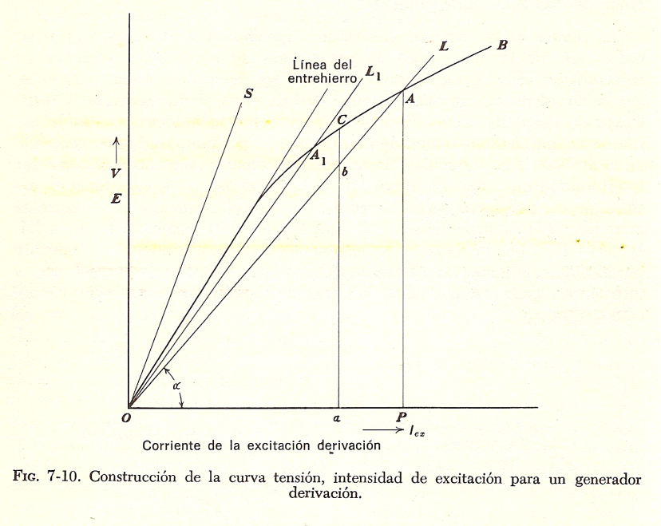
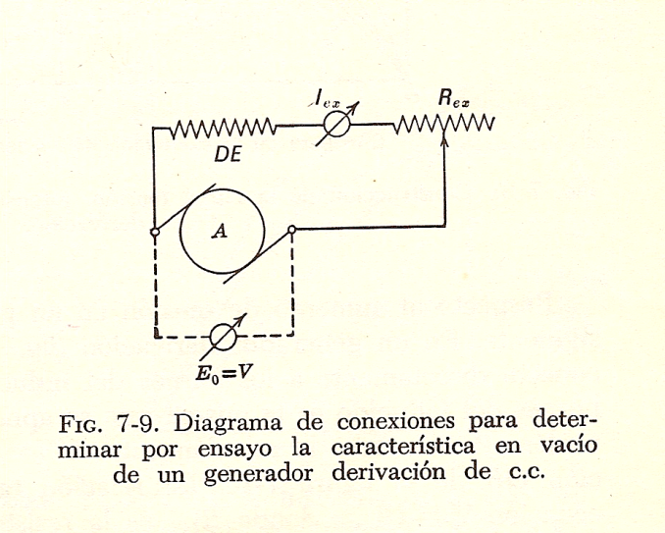
GENERADOR DERIVACION
CARACTERISTICA EN VACIO Y AUMENTO DE LA TENSIÓN

Slide 14
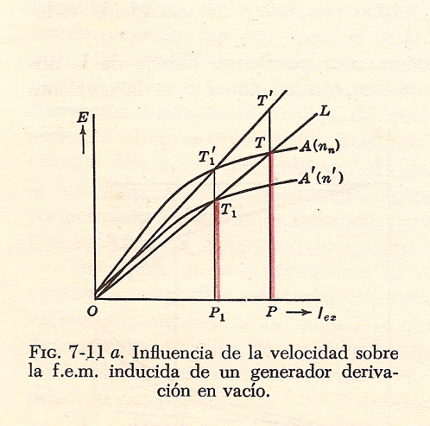
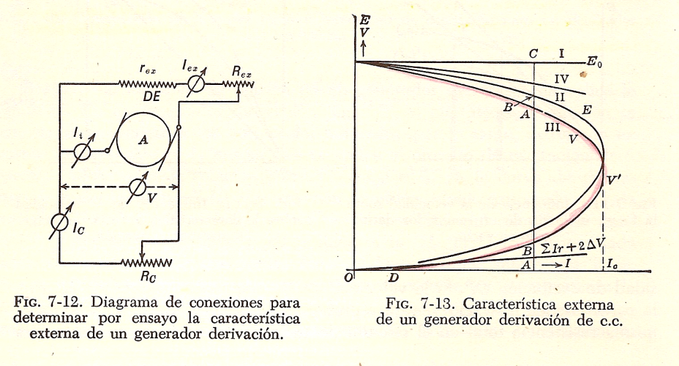
INFLUENCIA DE LA VELOCIDAD SOBRE LA F.E.M. INDUCIDA EN VACIO
CARACTERISTICA EXTENA DE UN GENERADOR AUTOEXCITADO DERIVACION

Slide 15
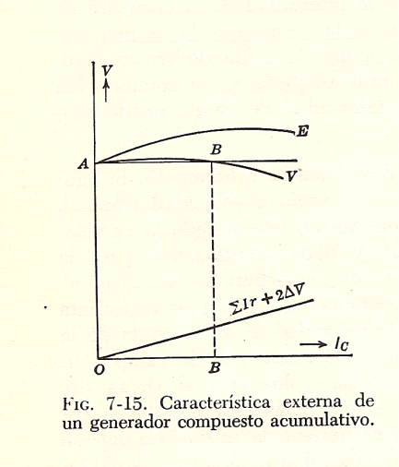
GENERADOR AUTOEXCITADO COMPUESTO
CARACTERISTICA EN VACIO
Esta característica del generador compuesto
acumulativo es la misma que la del generador
en derivación ya que en vació el devanado serie
no tiene influencia
CARACTERISTICA EXTERNA
Que el voltaje de plena carga sea mayor que el voltaje en vació (regulación negativa) o sea que el voltaje terminal aumente con la carga en cuyo caso el generador es hipercompuesto.
Que el voltaje de plena carga sea igual que el voltaje en vació (regulación cero) en cuyo caso el generador es compuesto plano o equicompuesto.
Que el voltaje de plena carga sea menor que el voltaje en vació (con la condición de que los amperios-vueltas del devanado serie cause que la regulación sea mejor que la del devanado derivación) en cuyo caso el generador es subcompuesto.

Slide 16
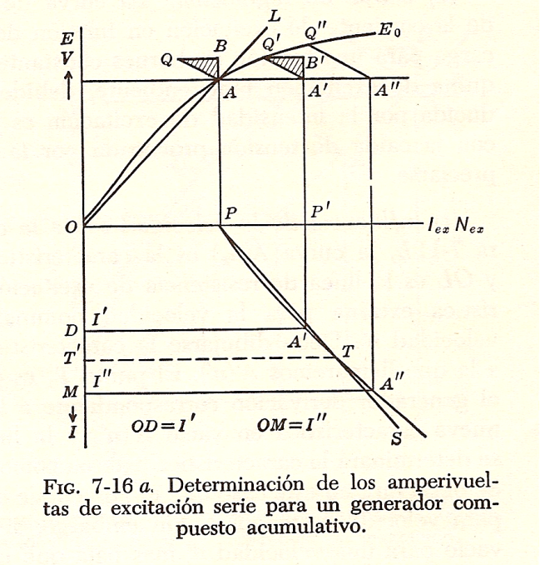
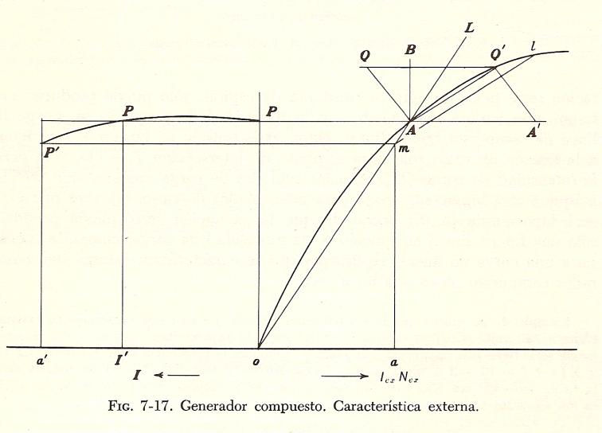
Tal como se manifestó anteriormente se tiene que:
AB = ( Σ I_{i} R + 2∆V ) y la
Reacción del Inducido
producen la disminución del voltaje terminal
La fmm de excitación serie necesaria para hacer que la tensión en bornes para una cierta intensidad de carga I’ sea igual que la tensión en vacío se lo puede determinar de la siguiente manera.

Slide 17
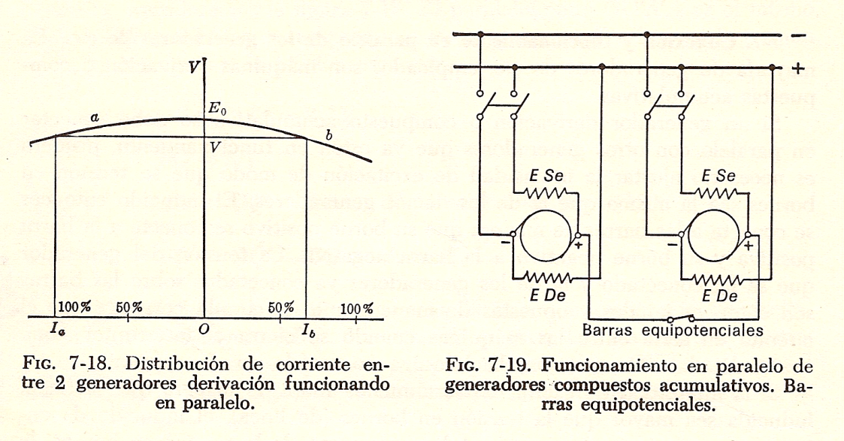
CONEXIONES Y FUNCIONAMIENTO EN PARALELO DE GENERADORES DE CORRIENTE CONTINUA

Slide 18
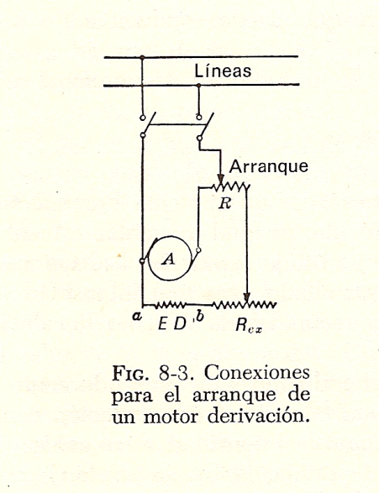
CARACTERISTICAS DE UN MOTOR DERIVACION
El flujo del motor derivación es función de la intensidad en el devanado de excitación I_{f}
Φ = f (I_{f})
Si trazamos la característica de la velocidad en función de la intensidad del inducido para una tensión en bornes constante para tres niveles de intensidad de excitación diferentes (cuando aumenta la corriente del inducido aumenta la reacción del inducido y la caída de tensión en el circuito del inducido, teniendo su efecto en la velocidad).
Una reacción del inducido elevada, reduce el flujo y la velocidad aumenta (curva a)
Una caída de tensión en el circuito del inducido produce una disminución de velocidad (curva c).
Si se compensan aproximadamente los efectos de reacción del inducido y la caída de tensión en el circuito del inducido, puede obtenerse una característica casi constante (curva b).

Slide 19
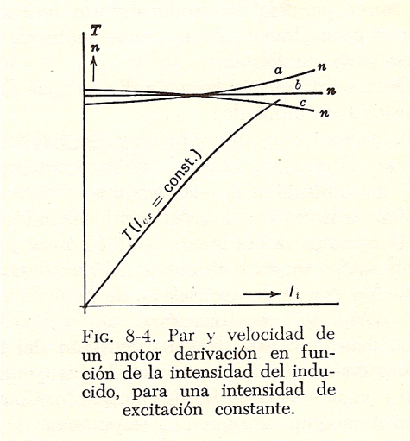
En lo que respecta al par es proporcional a la corriente del inducido, para una excitación constante el par no aumenta exactamente de manera lineal debido al efecto de la reacción del inducido tal como se puede apreciar en el grafico par en función de la corriente del inducido.
Se puede decir que un motor de corriente continua tipo derivación la característica de velocidad es casi constante y su par es aproximadamente lineal para el rango de funcionamiento normal.
Se puede determinar las características de velocidad y par motor de una manera analítica, conociendo la curva de vacío.

Slide 20
Determinación de la característica Par en función de la corriente del inducido, para una corriente de campo constante
Graficar la curva de vacío OA’B (ordenada C₁Φ y abscisa I_{f}).
Suponer una corriente de excitación constante OP.
Se tiene que en vacío C₁Φ=PB
Suponer una corriente I_{i}
Calcular M_{d}’=AP
Determinar la excitación efectiva OA=OP-AP
Con OA se determina C₁Φ=AA’
Se calcula T=7,04*AA’* I_{i}
Suponer que M_{d}’ es proporcional a I_{i}
Suponer un nuevo valor de I_{i}
Repetir pasos 5 a 8
Graficar Par vs. I_{i}

Slide 21
Determinación de la característica velocidad en función de la corriente del inducido, para una corriente de campo constante
Graficar la curva de vacío OFQ (ordenada E_{o} y abscisa I_{f}), para una velocidad constante n_{o}, velocidad en vacío del motor, la tensión en bornes constante V_{b}=P_{o}Q.
Suponer una corriente de excitación constante OP_{o}.
Suponer una corriente I_{i}
Calcular M_{d}’=AQ=PP_{o}
Determinar la excitación efectiva OP= OP_{o} -PP_{o}
Con OP se determina PF la fcem si la velocidad se mantuviera constante e igual a n_{o.}
Calcular AB = ( Σ I_{i} R + 2∆V )
Calcular E = V_{b} – AB = PB
Determinar n_{c} = n_{o}*(BP/PF)
Suponer que M_{d}’ es proporcional a I_{i}
Suponer un nuevo valor de I_{i}
Repetir pasos 4 a 9
Graficar n vs. I_{i}

Slide 22
Método alternativo
Graficar la curva de vacío OA’B(ordenada C₁Φ y abscisa I_{f}).
Suponer una corriente de excitación constante OP.
Se tiene que en vacío C₁Φ=PB
Suponer una corriente I_{i}
Calcular M_{d}’=AP
Determinar la excitación efectiva OA=OP-AP
Con OA se determina C₁Φ=AA’
Calcular AB = ( Σ I_{i} R + 2∆V )
Calcular E = V_{b} – AB = PB
Determinar n_{c} = E/ C₁Φ
Suponer que M_{d}’ es proporcional a I_{i}
Suponer un nuevo valor de I_{i}
Repetir pasos 4 a 10
Graficar n vs. I_{i}

